Slide 1
央地行政关系：放权与协调

Slide 2
主要内容
理论
实践

Slide 3
央地行政结构

Slide 4
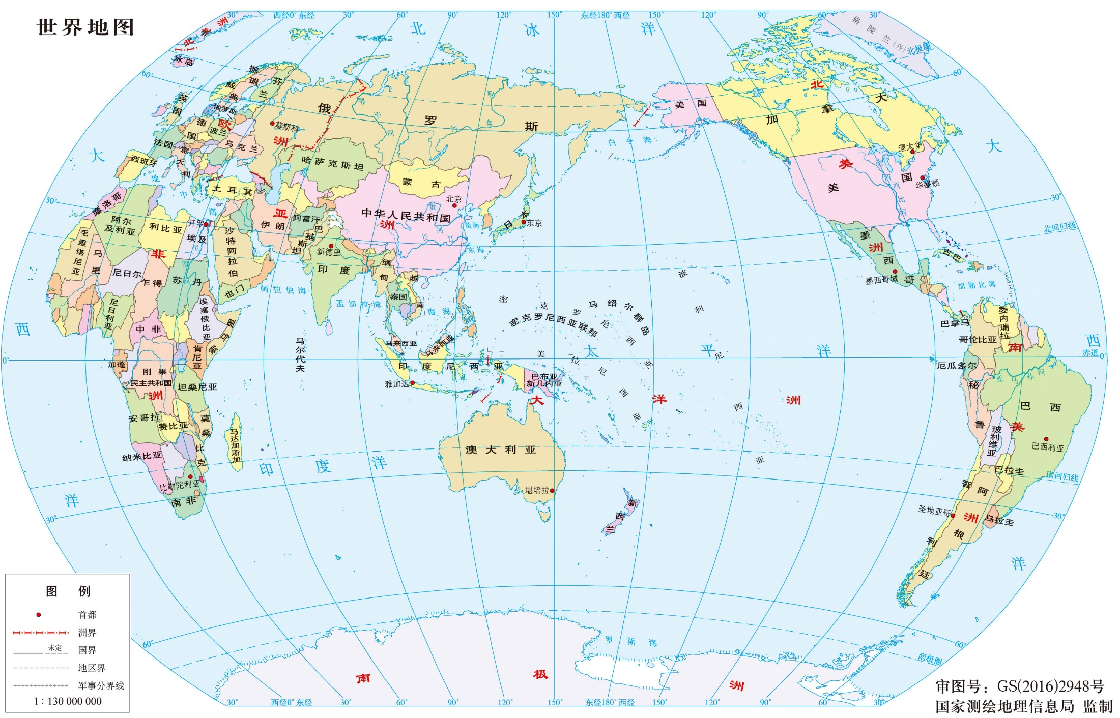
中国

Slide 5
中国行政区划：地方政府众多的大国
国家
省
副省级市
地级市
自治区
旗
自治县
县
县级市
州、盟
直辖市
2020年行政区划
31个省级
333个地级
2844个县级

Slide 6
中国行政区划：地方政府众多的大国
2020年行政区划
31个省级
333个地级
2844个县级

Slide 7
地方官员结构
一个金字塔式的层级结构
数据来源：刘勇和徐现祥，2017

Slide 8
地方官员结构
进入频繁
数据来源：刘勇和徐现祥，2017
Notes:
进入率=当年新晋升为厅级官员数量占厅级官员比重。县处级、厅局级和省部级官员的进入率较高，没有呈现出明显的党代会周期。

Slide 9
地方官员“市场结构”
晋升率不高
数据来源：刘勇和徐现祥，2017
Notes:
最直白的理解，就是县处级晋升为厅局级，厅局级晋升为省部级，省部级晋升为国家级。
晋升率=当年新晋升为厅级官员数量占处级官员比重（县处级和厅局级）。
县处级的晋升率不到1%，厅局级的晋升率不到0.5%

Slide 10
地方官员“市场结构”
基本的特征
1个上级，n个下级
上级任命下级
上级是需求方，下级是供给方
地方官员结构
“买方垄断”
量少价低
压力型体制（荣敬本，1998）
行政发包制（周黎安，2014）
上下分治（曹正汉，2011）

Slide 11
中国发展的治理结构
中国早已形成中央集权的治理结构
中央的目标是稳定与发展
长期发展
全局发展
多维发展
中央激励约束地方政府（钱与人）
财政分权（后面专门讨论）
职务晋升
指标+考核（结果导向）
责任+ 利益（剩余索取）

Slide 12
中国发展的治理结构
地方政府的双重属性
微观属性：辖区利益的代表
宏观属性：全局利益的代表
中央放权与协调地方改革
目标不会自发实现，需要新政策
中央探索？地方探索？
目标
新政策
现状

Slide 13
中国发展的治理结构
信息不充分时，放权地方先行一步
中央鉴定地方改革
中央推广地方改革
信息充分时，中央顶层设计
中央协调
地方同步推进

Slide 14
央地行政关系
中央放权与协调、地方试点与同步、地区差距扩大与缩小这三个循环交织的动态关系

Slide 15
实践：建设小康社会下的央地关系

Slide 16
中国人均GDP
Country Name国名 | 1978 | 2018 | 2019 | 2020
Somalia | 105 | 315 | 320 | 309
Nepal | 112 | 1179 | 1195 | 1155
Burundi | 155 | 272 | 261 | 274
China中国 | 156 | 9977 | 10217 | 10500
Guinea-Bissau | 159 | 803 | 749 | 728
Malawi | 161 | 535 | 583 | 625
Bangladesh | 176 | 1698 | 1856 | 1969
Mali | 179 | 895 | 879 | 859
Haiti | 180 | 1435 | 1272 | 1177
Sri Lanka | 188 | 4059 | 3852 | 3682
Rwanda | 188 | 784 | 820 | 798
India | 206 | 1997 | 2101 | 1901
1978年倒数第四位
数据来源于world bank 2021年6月30日

Slide 17
中国GDP占全球比
新中国成立后，占比触底，大致不变
数据来源于世界银行和Maddison数据库

Slide 18
提出建设小康社会目标
1979年12月6日，会见日本首相时，邓小平说，“我们要实现的四个现代化，就是中国式的四个现代化……是“小康之家”……要达到第三世界中比较富裕一点的国家的水平，比如国民生产总值人均一千美元。”
1982年8月16日，会见澳大利亚总理时，邓小平说，“我们经过反复研究之后，觉得可能一千美元还是高了一点，因为必须考虑到人口增长的因素。所以我们把本世纪末的国民生产总值人均放在争取达到八百美元的水平上。”。（邓小平年谱）

Slide 19
提出建设小康社会目标
1982年9月1日，中共十二大提出，“从一九八一年到本世纪末的二十年，我国经济建设总的奋斗目标是，在不断提高经济效益的前提下，力争使全国工农业的年总产值翻两番。”
中共十三大-十八大都提出十年翻一番的增长目标。

Slide 20
国际视野下的小康
美元
小康社会是从低收入阶段迈入中等收入阶段
数据来源于世界银行

Slide 21
建设小康社会下的央地行政关系
中央放权一部分地区先富起来
计划经济时期搞平均主义，吃大锅饭，实际上是共同落后，共同贫穷。
“在经济政策上，我认为要允许一部分地区、一部分企业、一部分工人农民，由于辛勤努力成绩大而收入先多一些，生活先好起来。一部分人生活先好起来，就必然产生极大的示范力量，影响左邻右舍，带动其他地区、其他单位的人们向他们学习。这样，就会使整个国民经济不断地波浪式地向前发展，使全国各族人民都能比较快地富裕起来”。

Slide 22
建设小康社会下的央地行政关系
中央放权
地方试点
小康目标
放权
低收入

Slide 23
建设小康社会下的央地行政关系
%
东部率先
经济特区
84年南巡
“深圳的发展和经验证明，我们建立经济特区的政策是正确的”
数据来自徐现祥和陈小飞（2008）

Slide 24
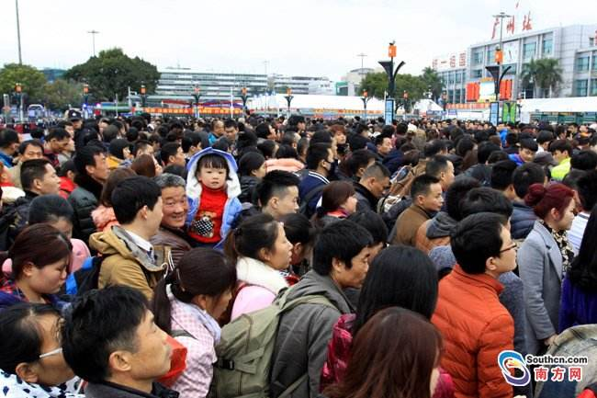
建设小康社会下的央地行政关系
东部率先
劳动用脚投票

Slide 25
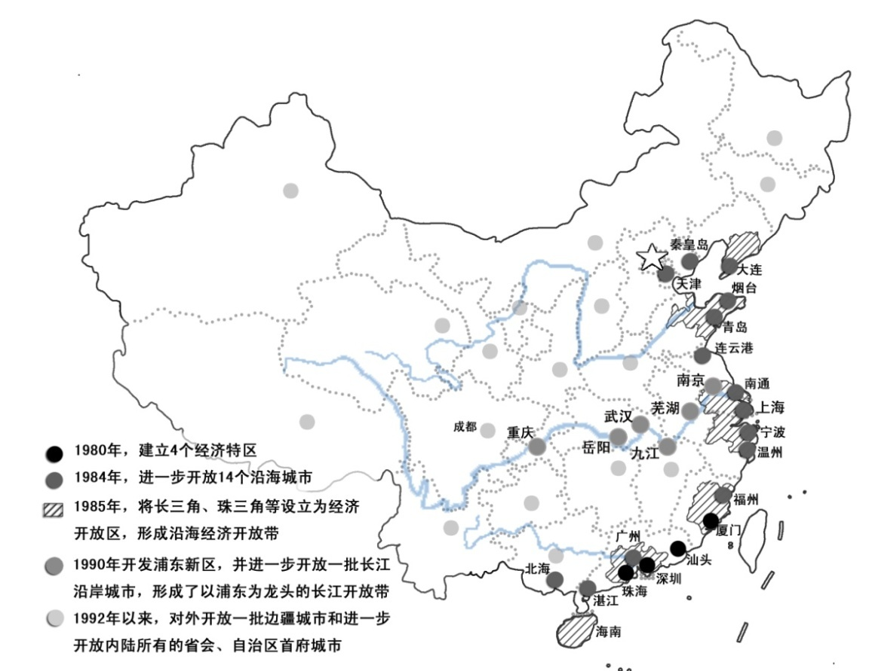
建设小康社会下的央地行政关系
东部率先
14个沿海开放城市
海南特区
浦东新区
全国同步
92年南巡
中共十四大，建立社会主义市场经济

Slide 26
建设小康社会下的央地行政关系
美元
2000年，中国总体达到小康水平
数据来源于世界银行

Slide 27
建设小康社会下的央地行政关系
元
共同小康还在路上
2000年，高于全国人均GDP的省市，分别是上海、北京、天津、浙江、广东、江苏、辽宁、福建和山东等9个省市
数据来源于国家统计局

Slide 28
实践：全面建设小康社会下的央地关系

Slide 29
全面建设小康社会下的央地行政关系
从建设小康社会到全面建设再到全面建成小康社会
2002年，中共十六大，全面建设小康社会
解决发展不平衡，追求全局发展，和谐社会
2012年，中共十八大，全面建成小康社会
共同小康

Slide 30
全面建设小康社会下的央地行政关系
中央信息越来越完备？
从放权逐步转向协调
全面小康目标
协调
不协调

Slide 31
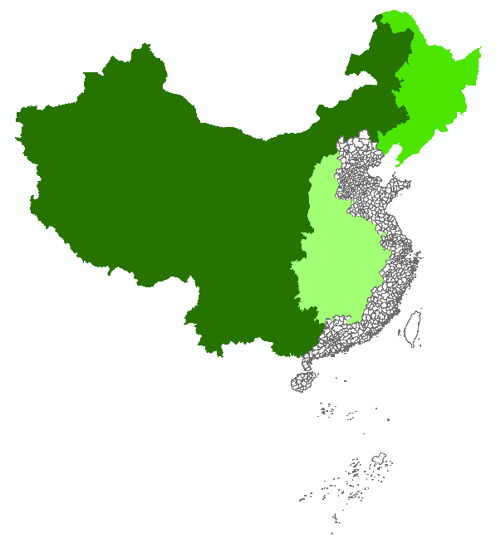
全面建设小康社会下的央地行政关系
中央推动多区并举
2000年，西部大开发
大规模基建
2003年，振兴东北工业基地
从工业城市向现代城市转型
2004年，中部崛起
在承“东”启“西”中崛起
精准扶贫

Slide 32
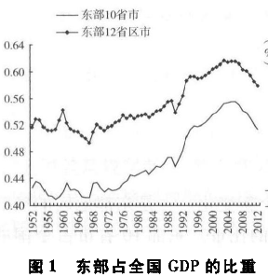
全面建设小康社会下的央地行政关系
东部主动跨省协调
泛珠区域合作
长三角一体化
2004 年，苏浙沪“长三角地区主要领导座谈会”
2008 年，安徽出席长三角地区主要领导座谈会
来自徐现祥和梁剑雄（2014）

Slide 33
全面建设小康社会下的央地行政关系
2021年7月1日，习近平总书记庄严宣告，中国实现了第一个百年奋斗目标，在中华大地上全面建成了小康社会
数据来源于中国国家统计局

Slide 34
小康社会下的央地行政关系小结
小康社会40年，央地关系经历了一个完整的周期
前20年，央地关系的钟摆转向 中央放权、地方试点和差距拉大
后20年，央地关系的钟摆转向 中央协调、地方同步和差距缩小
告别小康社会，央地关系将如何互动？

Slide 35
实践：高质量发展下的央地关系

Slide 36
新阶段、新目标
国家从站起来到富起来到强起来的新阶段
新目标
2020年到2035年基本实现社会主义现代化
2035年到2050年社会主义现代化强国

Slide 37
新阶段、新目标
中共十九大提出高质量发展
“高质量发展，就是能够很好满足人民日益增长的美好生活需要的发展，是创新成为第一动力、协调成为内生特点、绿色成为普遍形态、开放成为必由之路、共享成为根本目的的发展。”（转引自习近平总书记2017年12月18日在中央经济工作会议上的讲话）

Slide 38
新阶段、新目标
目标变化
长期发展
全面发展：共同富裕
多维发展：美丽中国

Slide 39
新阶段、新目标
关于《中共中央关于制定国民经济和社会发展第十四个五年规划和二〇三五年远景目标的建议》的说明
文件起草组经过认真研究和测算，认为..，到“十四五”末达到现行的高收入国家标准、到2035年实现经济总量或人均收入翻一番，是完全有可能的。

Slide 40
国际视野下的新目标
迈入高收入阶段
图中单位为美元，高收入组别为高收入国家均值
数据来源于世界银行与党代会报告

Slide 41
国际视野下的新目标
新机遇
超大规模单一市场
数据来源于世界银行（单位：亿）

Slide 42
国际视野下的新目标
新挑战
竞争更激烈
数据来源于世界银行和作者的计算

Slide 43
高质量发展下的央地行政关系
实现新目标，需要新探索
开启新一轮的央地动态周期，转向放权
高质量
放权
现状

Slide 44
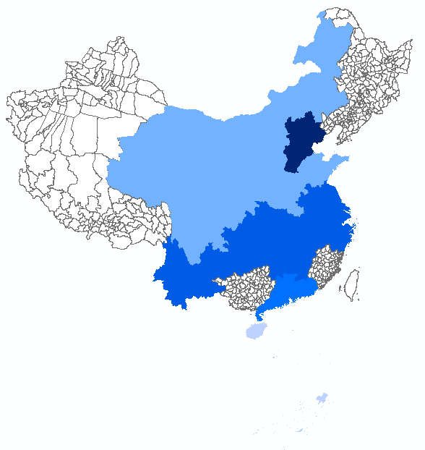
高质量发展下的央地行政关系
京津冀协同发展
长江经济带
粤港澳大湾区
长三角一体化
海南自由贸易港
黄河流域生态保护和高质量发展

Slide 45
回到理论

Slide 46
央地行政关系：放权与协调
中国经济发展面临的两个必答题
要什么样的发展？
怎样发展？
中央设定发展目标，成为央地的共同目标
没有改革创新无法实现目标。中央策略性放权、协调改革进程。
中央放权与协调、地方试点与同步、地区差距扩大与缩小这三个循环交织在一起，构成了经济发展的国家治理基础

Slide 47
央地行政关系：放权与协调
回顾过去，中国央地之间过去40多年的互动存在一个内在一致的逻辑
70年代末，中央把工作重心转移到经济建设上来，提出从低收入国家到中等收入国家的长期发展目标
央地关系的钟摆转向中央放权、地方试点和地区差距拉大
90年代末，中国经济成功跨入中等收入国家行列，但地区差距扩大，中央开始追求全面建设小康社会
央地关系的钟摆转向中央协调、地方同步和差距缩小
总量，还是人均？

Slide 48
央地行政关系：放权与协调
这也为展望中国央地之间未来的互动提供了可能的方向
中央提出从中等收入跨入高收入国家行列的新目标
这是一个新的长期、全局、多维的发展目标，将开启新一轮的央地互动周期：放权地方先行先试
一个新特点：多维的发展目标开启多赛道试点
在怎样发展上，中国走的是动态渐进、空间渐进之路，赋予不同地区不同的优先级。一起向未来！

Slide 49
非常感谢！

